Slide 1
땅울림
자구 스터디
Made by 규정

Slide 2
9주차
1
2
3
4
priority
queue
선택 정렬, 삽입 정렬
heap
트리 순회

Slide 3
1. priority queue

Slide 4
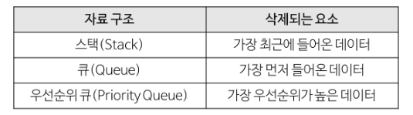
1
priority queue
우선순위 큐
· 큐에 우선순위라는 개념을 도입한 자료구조
· 우선순위가 높은 데이터부터 나감

Slide 5
1
priority queue
우선순위 큐의 구현
· 배열
· 연결 리스트
· 힙
pq의 표현방법 | 삽입 | 삭제
정렬 없는 배열 | O(1) | O(n)
정렬 없는 리스트 | O(1) | O(n)
정렬된 배열 | O(n) | O(1)
정렬된 리스트 | O(n) | O(1)
힙 | O(logn) | O(logn)

Slide 6
1
priority queue
시퀀스로 구현한 우선순위큐
· 정렬되지 않은 리스트
3
2
5
1
4
insert : O(1)
removeMin : O(N)
그냥 맨 앞에 넣으면 되니까 O(1)
가장 작은 수를 찾아야하므로 O(N)

Slide 7
1
priority queue
시퀀스로 구현한 우선순위큐
· 정렬된 리스트
1
2
3
4
5
insert : O(N)
removeMin : O(1)
숫자가 들어갈 위치를 찾아야 하니까 O(N)
맨 앞의 수 삭제하면 끝이니까 O(1)

Slide 8
2. pq를 이용한 정렬

Slide 9
2
Selection sort
삽입을 빠르게!
선택 정렬(Selection sort)
· 리스트에 정렬 따위 없이 다 때려박아놓고
최소값을 하나씩 선택해서 꺼내면서 정렬
· 정렬되지 않은 리스트
insert : O(1)
removeMin : O(N)
· 시간복잡도 : O(N^2)

Slide 10
2
Selection sort
정렬되지 않은 pq
Sequence S Priority Queue P
Input: (7,4,8,2,5,3,9) ()
Phase 1
(a) (4,8,2,5,3,9) (7)
(b) (8,2,5,3,9) (7,4)
.. .. ..
(g) () (7,4,8,2,5,3,9)
Phase 2
(a) (2) (7,4,8,5,3,9)
(b) (2,3) (7,4,8,5,9)
(c) (2,3,4) (7,8,5,9)
(d) (2,3,4,5) (7,8,9)
(e) (2,3,4,5,7) (8,9)
(f) (2,3,4,5,7,8) (9)
(g) (2,3,4,5,7,8,9) ()
insert를 N번 =>O(N)
removeMin을 N번
=> O(N^2)

Slide 11
2
Insertion sort
꺼낼 때 빠르게!
삽입 정렬(Insertion sort)
· 리스트에 삽입할 때 정렬시키면서 삽입하고
맨 앞에부터 꺼내면서 정렬
· 정렬된 리스트
insert : O(N)
removeMin : O(1)
· 시간복잡도 : O(N^2)

Slide 12
2
Selection sort
정렬된 pq
Sequence S Priority queue P
Input: (7,4,8,2,5,3,9) ()
Phase 1
(a) (4,8,2,5,3,9) (7)
(b) (8,2,5,3,9) (4,7)
(c) (2,5,3,9) (4,7,8)
(d) (5,3,9) (2,4,7,8)
(e) (3,9) (2,4,5,7,8)
(f) (9) (2,3,4,5,7,8)
(g) () (2,3,4,5,7,8,9)
Phase 2
(a) (2) (3,4,5,7,8,9)
(b) (2,3) (4,5,7,8,9)
.. .. ..
(g) (2,3,4,5,7,8,9) ()
insert를 N번 =>
O(N^2)
removeMin을 N번
=> O(N)

Slide 13
2
sort
삽입,삭제 정렬은 In-place 가능
· 별도의 공간을 사용하지 않고 주어진 배열
내에서 정렬을 완성시키는 방법(swap)
· http://hsp1116.tistory.com/33

Slide 14
3. heap

Slide 15
3
heap
· 시퀀스로 pq를 구현하면 정렬 여부 상관없이
O(N^2)의 성능
· 개선시킬 방법 : heap 구조 사용

Slide 16
3
heap
heap
· 최댓값이나 최솟값을 빠르게 찾아내기 위한 자료구조
· 완전 이진 트리로 표현
(최소힙일 때)
· 부모 노드의 키 값이 자식 노드의 키 값보다 항상 작거나 같음
=> 루트의 키 값이 최솟값이 됨
※ 헷갈주의) 이진 탐색 트리(BST)는 왼쪽 자식은 더 작고, 오른쪽 자식은 더 큼

Slide 17
3
heap의 종류
· 최대 힙(max heap)
· 최소 힙(min heap)
부모 노드의 키 값이 항상 더 크거나 같음
부모 노드의 키 값이 항상 더 작거나 같음
9
1
7
8
4
2
5
6
2
4
6
5
3
7
3
1
9
8

Slide 18
3
heap의 구현
· 완전이진트리이므로 배열로 구현 가능
· 1-based로 구현하는게 편함(인덱스 1부터 시작)
· 자신의 인덱스 * 2 = 왼쪽 자식의 인덱스
자신의 인덱스 * 2 + 1 = 오른쪽 자식의 인덱스
1
1
2
3
0 1 2 3 4 5 6 7 8 9
4
2
- | 1 | 4 | 2 | 6 | 5 | 3 | 7 | 9 | 8
4
5
6
7
6
5
3
7
8
9
9
8

Slide 19
3
heap의 삽입
heap의 삽입
· 새로운 노드를 일단 힙의 마지막에 삽입
· 힙의 성질을 만족할 때까지 부모 노드와 교환
(upheap)

Slide 20
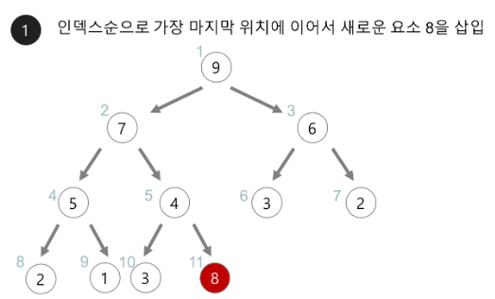
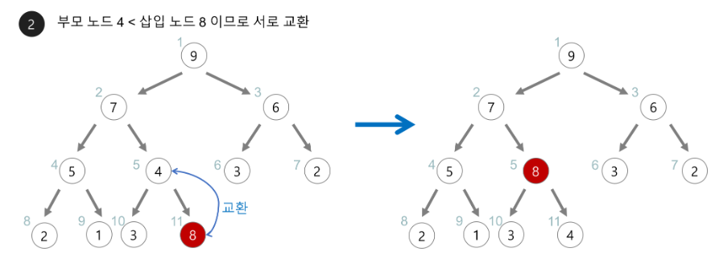
max heap

Slide 21
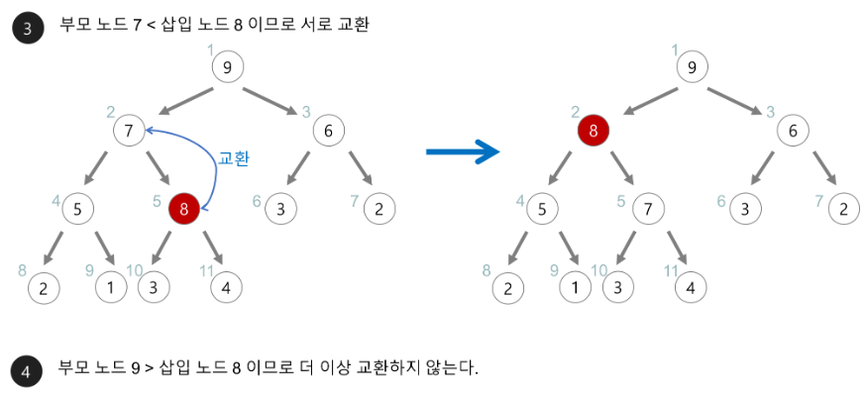

Slide 22
3
heap의 삭제
heap의 삭제
· 루트 노드를 삭제
· 힙의 마지막 노드를 루트로 옮김
· 힙의 성질을 만족할 때까지 자식 노드와 교환
(downheap)

Slide 23
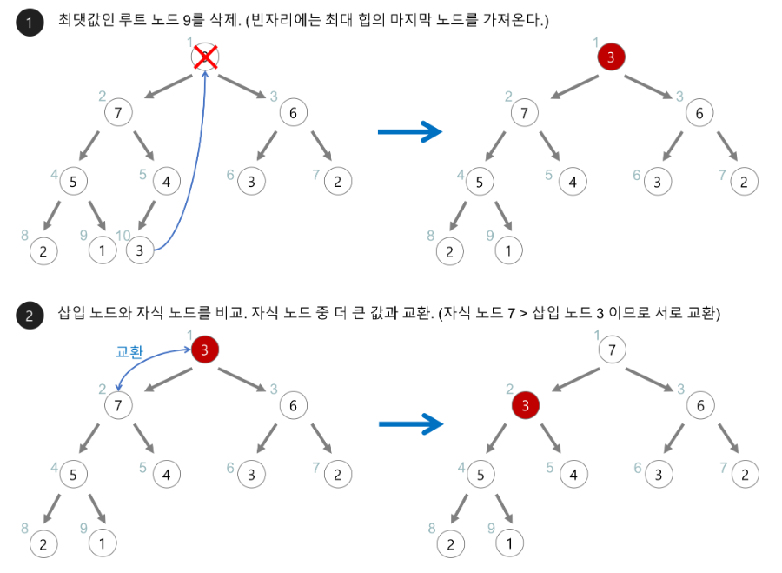

Slide 24
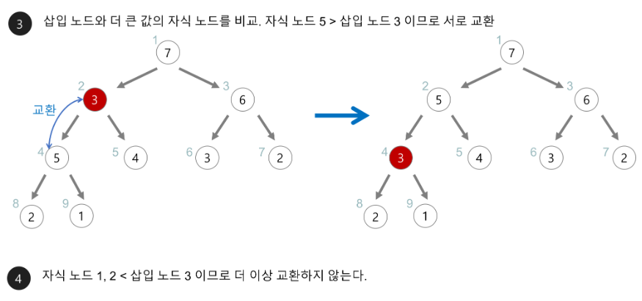

Slide 25
4. 트리의 순회

Slide 26
4
1
BFS
5
4
2
3
7
6
8
9
첫째줄에 노드의 개수(N)이 주어진다.
다음 N-1개의 줄에 트리의 연결 정보(u, v)가 주어진다.
입력 (u, v) 는 v가 u의 자식 노드라는 의미이다.
트리를 입력받아 BFS탐색을 한 결과를 출력해라.
입력 제한 : 1<=N<=100, 1 <= u, v <= 1000
예제 입력
예제 출력
9
1 5
1 4
1 2
5 3
5 7
4 6
4 8
4 9
1 5 4 2 3 7 6 8 9

Slide 27
4
트리의 순회
11725_트리의 부모 찾기
문제 : 트리가 주어지고, 루트가 1일 때 각 노드의
부모를 출력하는 문제

Slide 28
1
6
4
3
2
7
5
예제 입력
예제 출력
7
1 6
6 3
3 5
4 1
2 4
4 7
4
6
1
3
1
4
입력이 부모-자식 순서대로 들어오는 게 아님!

Slide 29
4
트리의 순회
BFS로 풀이
1. 일단 양쪽으로 트리를 연결시켜놓고 루트부터 탐색한다.
2. 한 번 방문한 노드는 체크해서 다시 방문하지 않도록 한다.
3. 루트에서부터 타고 내려오면서 각 노드마다 부모노드를 저장
4. 이런 느낌으로 구현은 알아서 ㅎㅎ

Slide 30
감사합니다.
Made by 규정

